Slide 1

Preverjanje ali sta dva izraza z oklepaji enaka
Univerza v Ljubljani
Fakulteta za matematiko in fiziko
12. januar 2022
Avtorica: Petra Kogovšek

Slide 2

Opis problema
Dana imamo dva izraza v obliki niza, ki ju lahko sestavljajo male črke in znaki plus, minus, oklepaj ter zaklepaj.
Predpostavimo, da se vsaka črka lahko pojavi samo enkrat.
Naša naloga je primerjati izraza in preveriti ali predstavljata enak izraz.

Slide 3
Primer
izraz1 = '-(a+(b-c)-d)'
izraz2 = 'd+c-b-a'

Slide 4
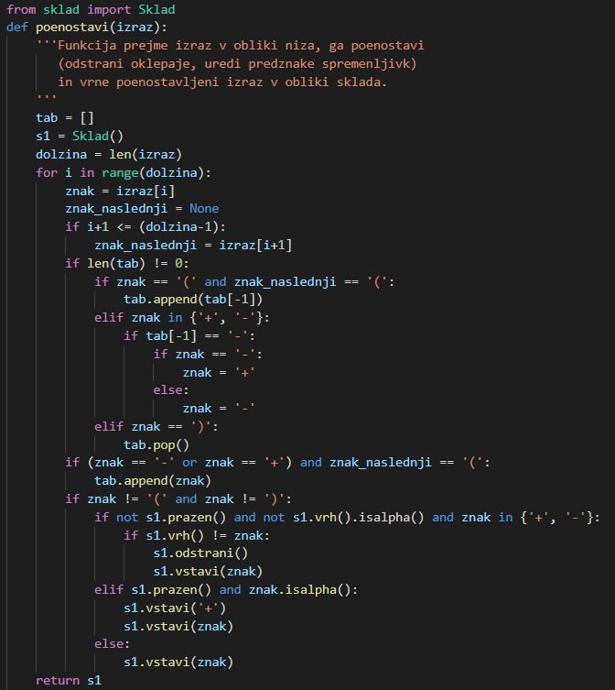
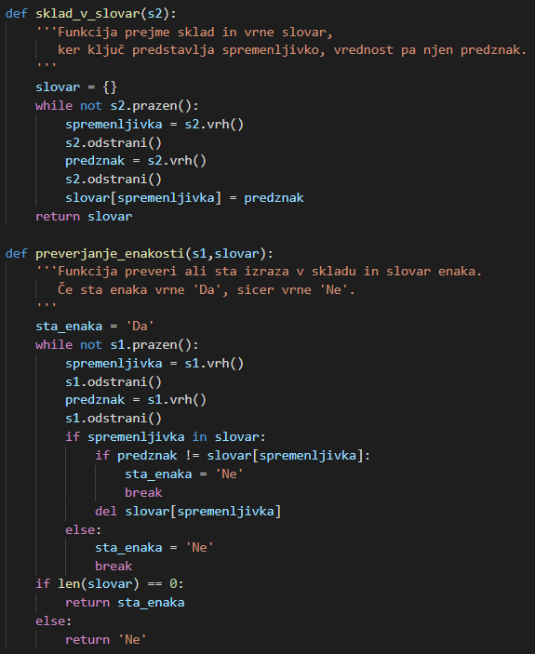

Slide 5
Hvala za pozornost

